Slide 1
Русская изба
Русский быт

Slide 2
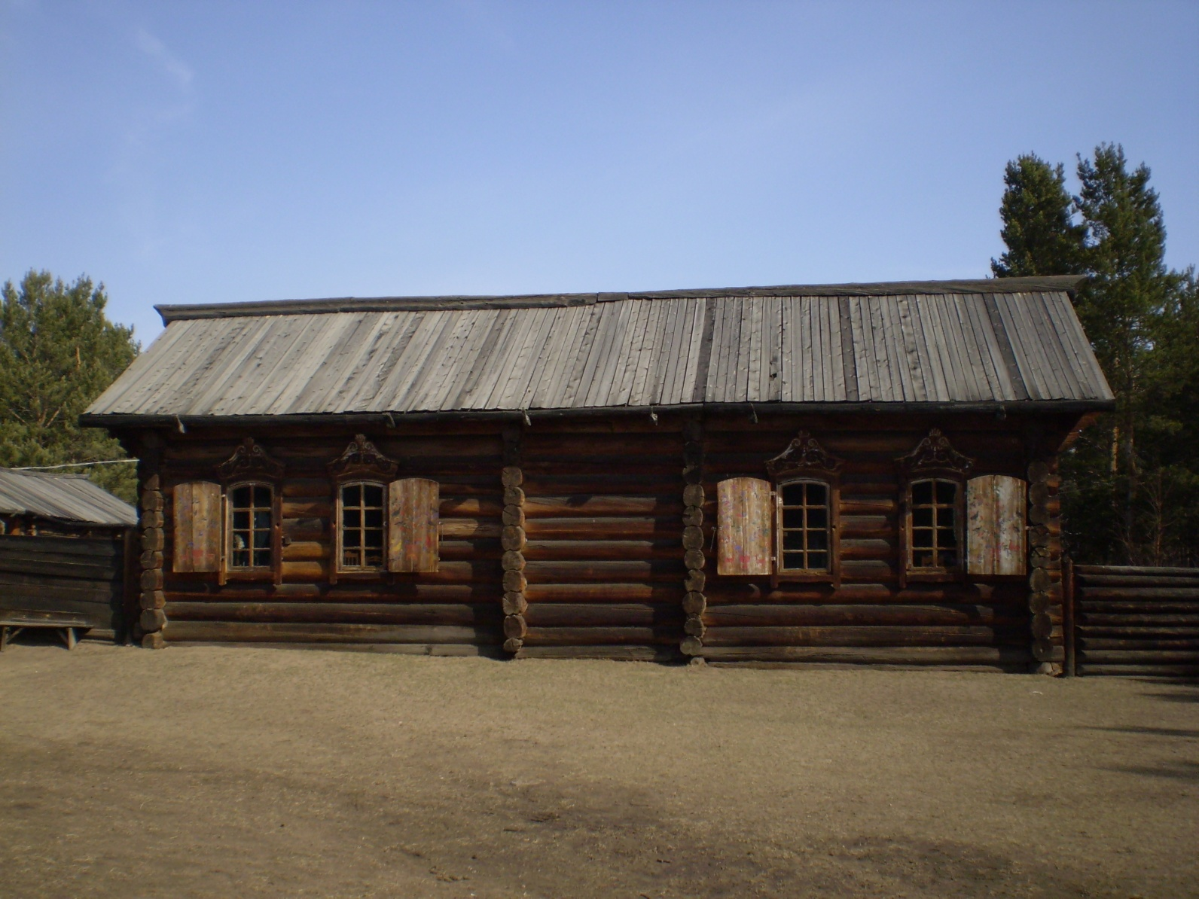

Slide 3
Поселения часто возникали в лесистых местах, по берегам рек, озёр, так как водные пути были тогда естественными дорогами, которые связывали многочисленные города Руси. В лесу зверь и птица, смола и дикий мёд, ягоды и грибы, «Возле леса жить – голодному не быть» говорили на Руси. Жизненное пространство раньше славяне отвоёвывали себе у леса, подсекая и обрабатывая ниву. Строительство начиналось с валки леса и на расчищенной земле появлялось поселение — «деревня».

Slide 4
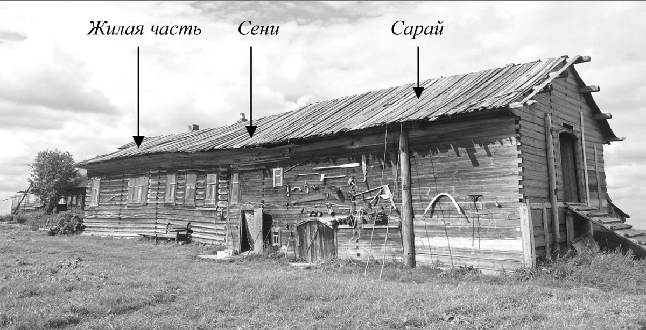
«Не для лета изба рубится, а для зимы»

Slide 5
Избу рубили обычно из толстых брёвен, складывая их в сруб. Сруб складывался из «венцов». Венец – это четыре бревна, уложенные горизонтально в квадрат или прямоугольник и по углам связанные врубками (углубления, чтобы брёвна плотно «садились» одно на другое). От земли до крыши таких «венцов» надо было собрать около 20.

Slide 6
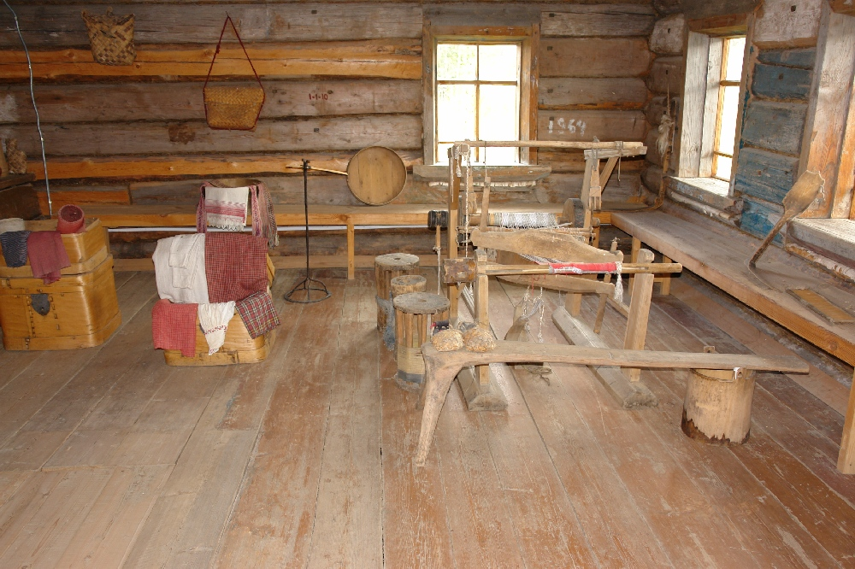

Slide 7
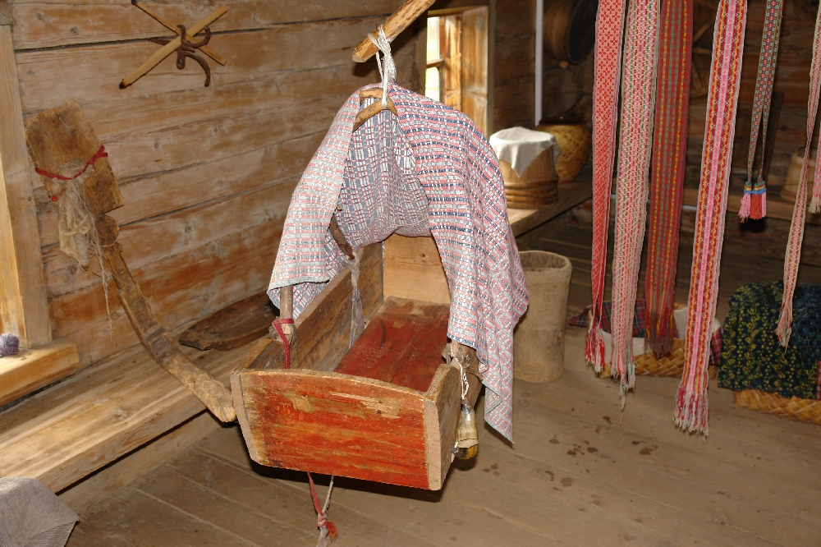

Slide 8
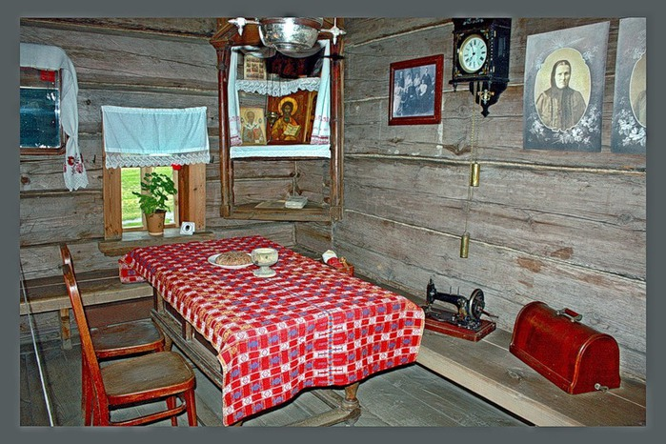

Slide 9
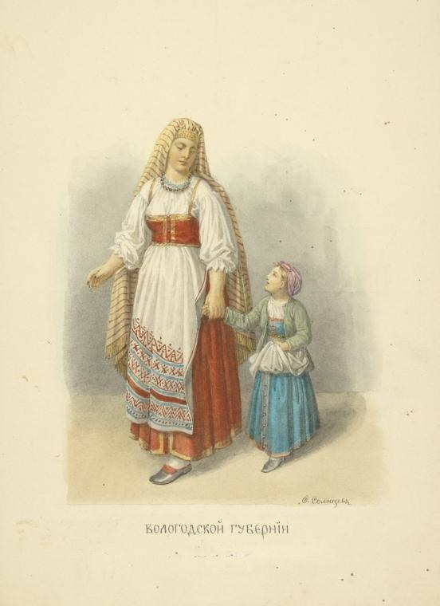

Slide 10
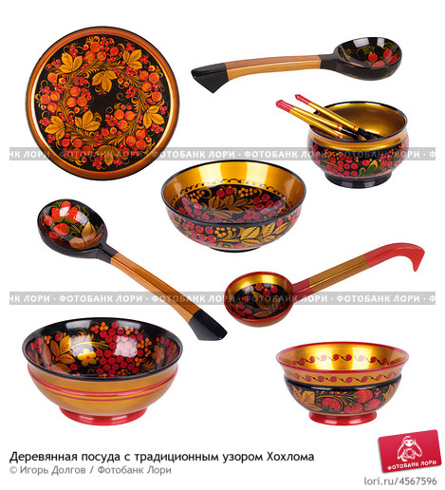

Slide 11
